Slide 1
Социально-коммуникативное развитие детей среднего дошкольного возраста через создание мини-музея «Юный железнодорожник»
Фалеева Татьяна Владимировна
Крылова Майя Алексеевна
Воспитатели ГБДОУ детский сад №24
комбинированного вида
Московского района
г.Санкт-Петербург
2017

Slide 2
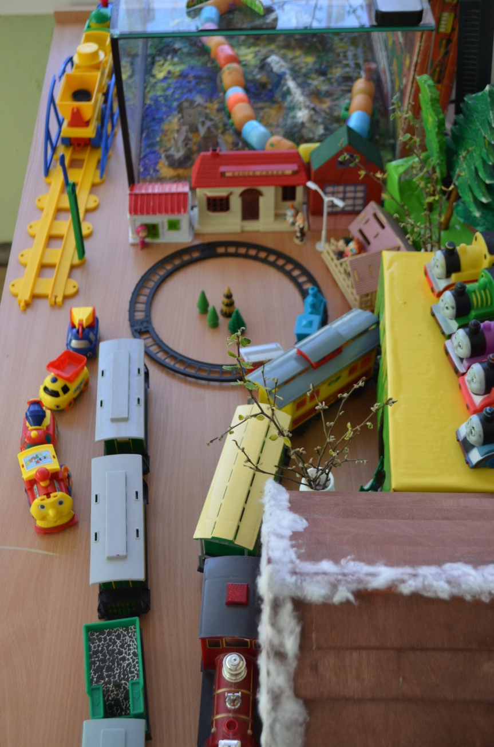
Культурно-образовательный опыт
Культурный опыт – это знания о традициях,нравах, материальных и нематериальных ценностях, научных достижениях, манеры поведения в обществе и дома,освоенная информация о технике, искусстве, экономике, творчества и о способах существования в различных условиях. Чем больше познаний и практики в различных областях,тем выше человеческая культура.

Slide 3
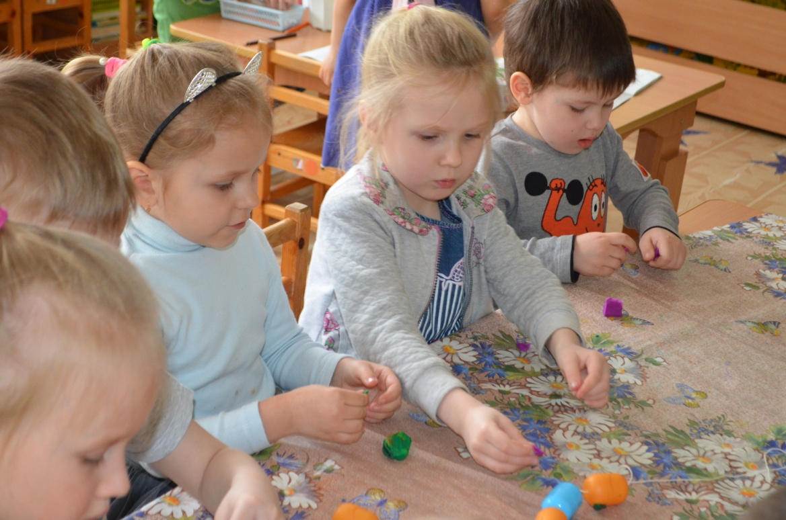
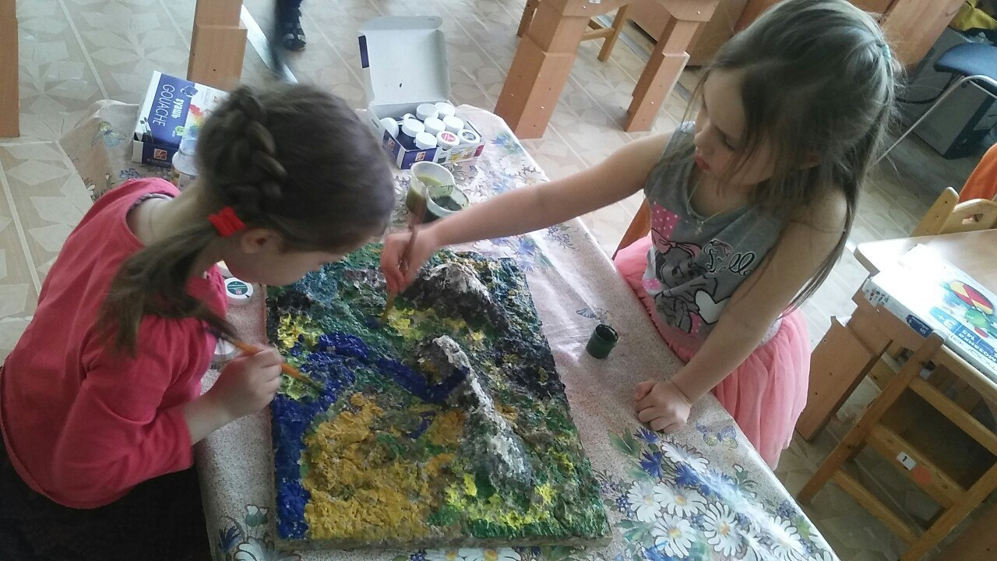
На основании этого мы считаем, что представленный опыт работы, по созданию мини-музея «Юный железнодорожник», является культурно-образовательной практикой. В ходе, которой ребенок приобретает значимый для себя культурный опыт:
Знакомиться с прошлым и настоящим железной дороге
Изучает профессии на железнодорожном транспорте
Узнает много интресного из личного опыта работника железной дороге
Приобретает элементы социума, правила поведения
Использует полученные знания в сюжетно-ролевых играх, в своей продуктивной деятельности.
Воспитанники получили эмоциональную удовлетворенность, от итога продуктивной деятельности в создании мобильной экспозиции.

Slide 4
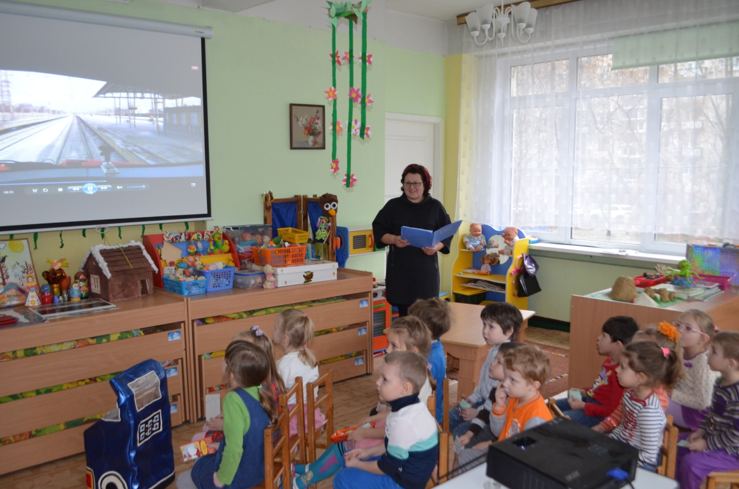
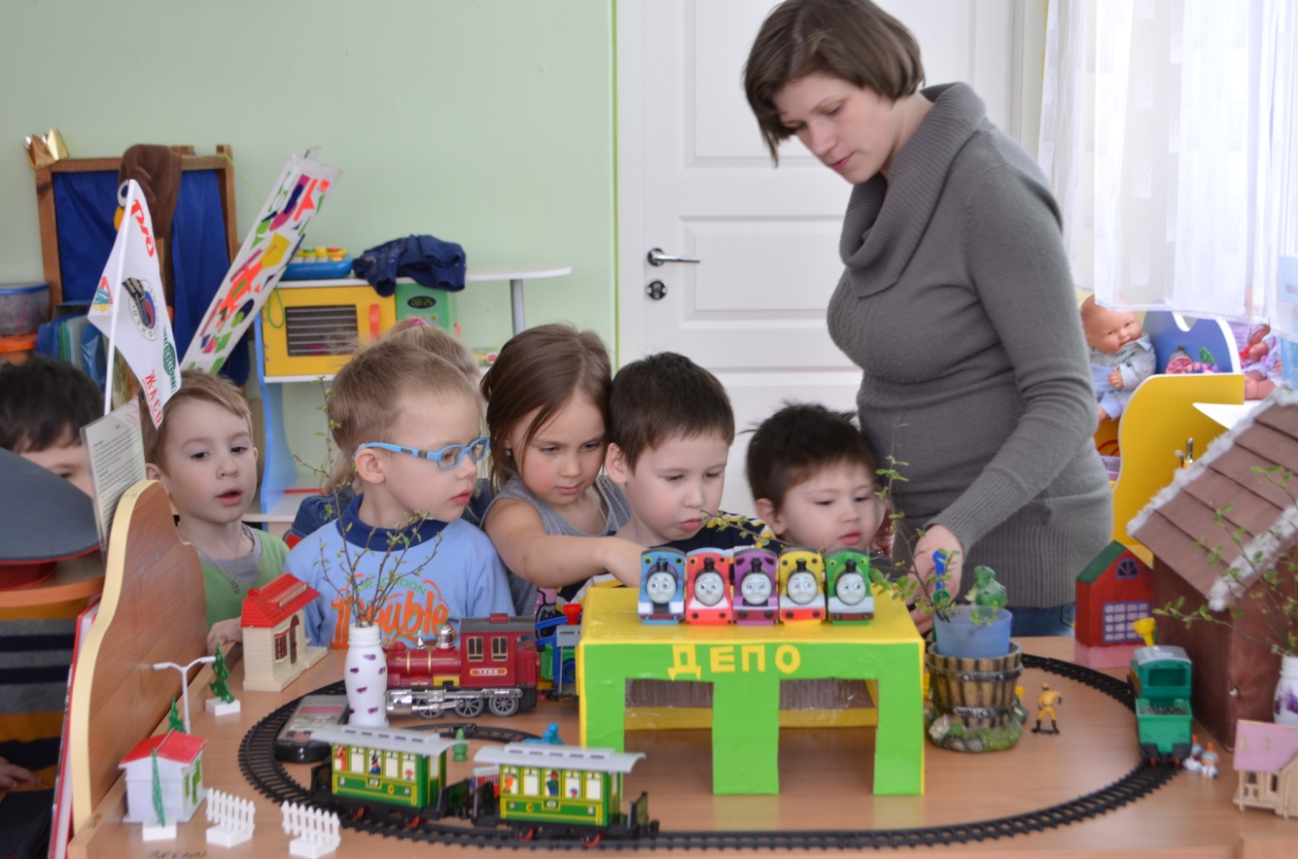
Мини-музей служит источником информации, средством обучения и воспитания, формой организации педагогического процесса.

